Slide 1
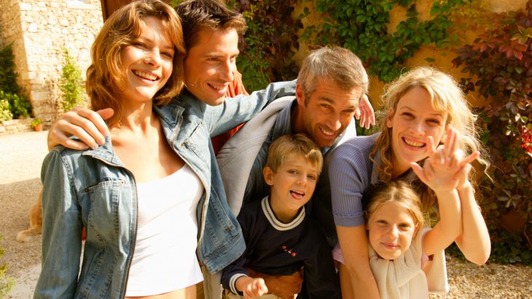

Activités famille en Provence
par Lande

Slide 2
Dix idées de sorties et activités
famille en Provence Alpes
Côte d’Azur

Slide 3
De passage dans la région ? Voici des activités famille en Provence Alpes Côte d’Azur testées et approuvées par La famille de Tao.
Adepte de la vanlife et des surf trips, lorsqu’ils ne sont pas en voyage, ils baroudent du côté de Nice, de l’arrière pays provençal et du littoral azuréen.
Voici leurs terrains de jeu, sorties et activités favoris, sorte de délicieuse “salade niçoise” à déguster en famille !

Slide 4
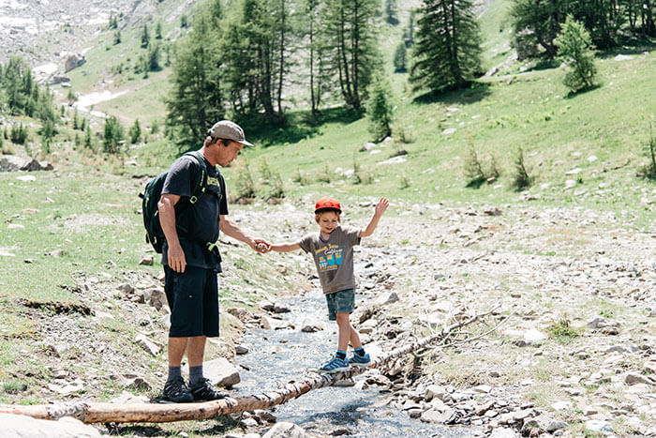

Slide 5
1 Emmener les enfants voir des loups dans la vallée de la Vésubie
A seulement 1h de Nice, la vallée de la Vésubie offre de nombreuses activités à faire en famille.
En plus de la beauté du lieu, c’est un endroit idéal pour la famille surtout depuis la création des deux parcs : le Parc Alpha où vous pourrez observer les loups et le Vésubia Montain Park où vous pourrez faire des activités de montagne indoor.
Parc Alpha : Pensez à regarder les horaires de nourrissage des loups, vous les verrez encore mieux.
Dans le parc il y a une petite ferme, les enfants peuvent approcher et caresser plusieurs animaux, il y a également des ateliers à faire, avant d’y aller demandez les horaires car c’est vraiment sympa.
Tao avait pu préparer le repas des animaux et les nourrir ensuite.

Slide 6
Vésubia Mountain Park : Ce beau complexe indoor vous invite à faire de l’escalade, du canyoning, de la spéléologie, de la piscine…
Il y en a pour tous les goûts.
L’endroit est vraiment sympa, le tarif varie selon l’activité que vous souhaitez faire.
Pensez à prendre un bonnet de bain pour l’accès à la piscine (si vous n’en avez pas, il y a un distributeur à l’entrée).

Slide 7
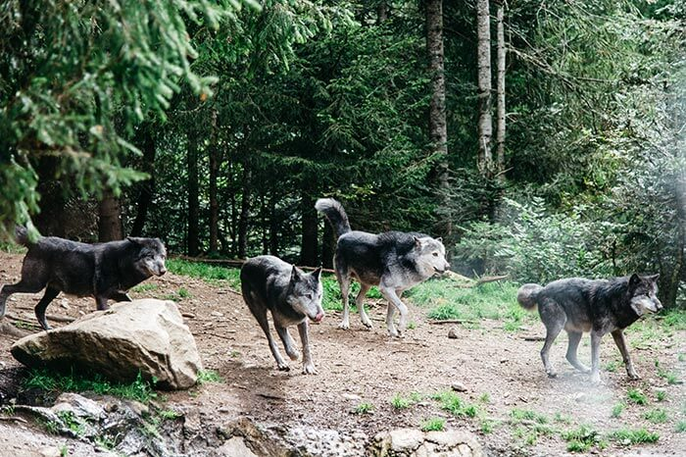

Slide 8
Notre astuce :
Nous aimons faire une nuit en camion sur place au bord de la rivière, c’est tellement beau !
Si vous n’avez pas de camion cela peut être quand même sympa d’y séjourner une nuit pour un week-end au grand air et de faire varier le programme en dédiant une journée à chaque site.

Slide 9
2 Jouer aux petits explorateurs dans le Vallon obscur à Nice
Avec un enfant, on cherche toujours des sentiers un peu ludiques où on sait qu’il va s’éclater.
Le Vallon Obscur du Donareo qui se trouve sur la 202 à Nice est juste parfait (départ à coté du crématorium de Nice).
Le chemin se situe dans un canyon, on se croirait dans un autre pays !
Tao et son copain étaient aux anges, ils ont joué aux explorateurs tout le long.
Adapté pour des enfants d’au minimum 5 ans.
Faites un aller-retour c’est mieux, l’idéal est de faire un pic-nic quand vous arrivez au pont puis refaire demi-tour.

Slide 10
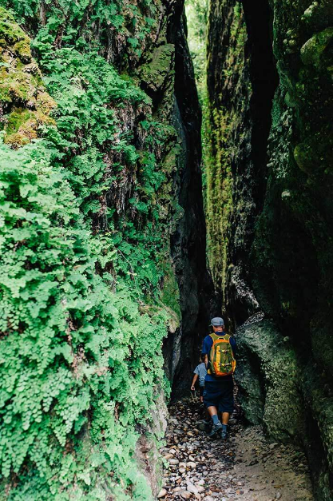
Notre astuce :
Vérifiez bien qu’il n’y a pas de lâcher d’eau avant de faire la balade (sur le site Internet de la métropole Côte d’Azur).
Pensez à mettre aux enfants des chaussures hautes car vous pouvez vous mouiller les pieds, et aussi de ne se munir d’une veste de pluie car il peut tomber un peu d’eau et c’est très humide.

Slide 11
3 Rouler en famille sur la piste cyclable du Parc Côtier de la Riviera dei Fiori “Area 24” en Italie
Sur la Côte d’Azur, on a la chance d’être proche de la frontière italienne.
De Ospedaletti à San Lorenzo Al Mare, l’ancien chemin de fer a été réhabilité en piste cyclable et piétons, on traverse les villes, on a vue sur la mer, il y a pleins de petits snacks pour faire des pauses, c’est vraiment super.
Si vous n’avez pas de vélo vous pouvez en louer proche du départ de la voie verte.
La piste fait 24 km aller, nous avons fait avec Tao 10 km à l’aller soit 20 km en tout et c’était déjà bien assez pour lui.

Slide 12
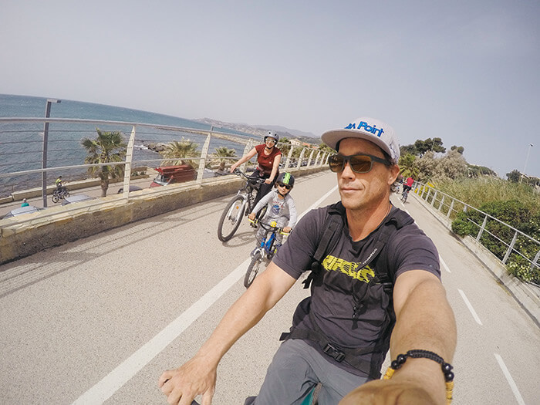
Petite astuce :
Si vous devez ne faire qu’une partie du tronçon, allez plutôt du côté de San Lorenzo Al Mare, l’itinéraire est moins fréquenté.

Slide 13
4 Dormir en tribu dans une cabane dans les arbres à Tende
Dormir dans une cabane en bois dans les arbres est un rêve d’enfant !
Nous avons trouvé des petits cabanes très mignonnes vers le village de Tende.
Nous y avons passé un week-end vraiment très sympa, nous étions autant émerveillés que Tao.
La journée il y a pleins de randonnées à faire, le village de Tende est très joli et on vous conseille d’aller voir le musée des merveilles, très ludique pour les enfants.

Slide 14
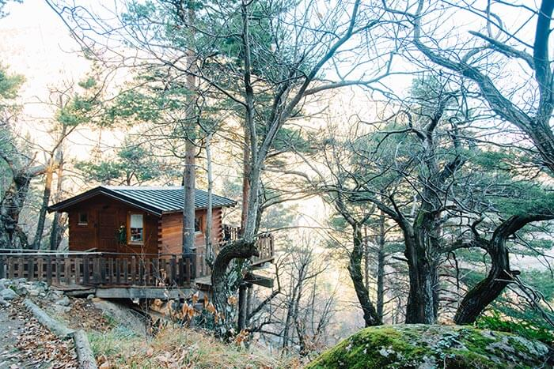
Petite astuce :
Choisissez la cabane Vallauretta qui a une super grande terrasse !!!

Slide 15
5 Visiter ensemble le Musée Océanographique de Monaco
Avec un petit garçon fan du monde sous-marin, nous sommes bien sûr aller plusieurs fois au Musée Océanographique de Monaco.
Il y a de très beaux aquariums avec différentes espèces mais également une salle avec un squelette de baleine !!!

Slide 16
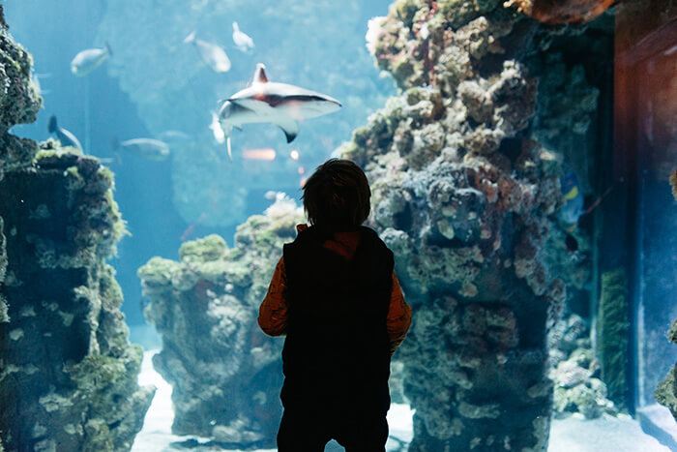
Petite astuce :
Pour 6 euros en plus de l’entrée, votre enfant pourra participer au bassin tactile, une activité de 45 minutes pendant laquelle il pourra toucher différentes espèces et avoir des explications. C’est une activité ludique pour les enfants (week end et vacances scolaires pour les 3-12 ans)

Slide 17
6 Profiter de la baignade à la base nautique de Saint-Étienne-de-Tinée
En plein été, on cherche souvent la fraîcheur.
Si vous avez envie de changer de la plage, à seulement 1h de Nice vous pouvez aller au plan d’eau des Trinitaires à Saint-Étienne-de-Tinée.
Le plan d’eau est très petit mais c’est vraiment très sympa !
L’entrée est gratuite, et si vous souhaitez que vos enfants aient accès au petit bois des lutins,

Slide 18
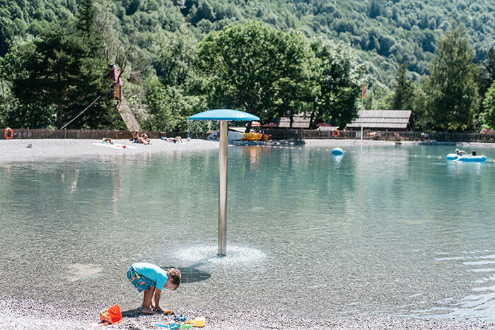

Slide 19
7 Vadrouiller avec les enfants jusqu’au Lac d’Allos
Le Val d’Allos est une destination idéale pour les familles, comptez 2 bonnes heures de route depuis Nice.
On peut y trouver de nombreuses activités à faire en été et l’une de mes préférées (que l’on fait chaque année) est la randonnée jusqu’au Lac d’Allos qui se trouve dans le parc du Mercantour.
Une randonnée accessible vraiment à tout le monde !

Slide 20
Prenez en voiture la route qui part du village de Allos en direction du lac d’Allos, il y aura un premier parking où je vous déconseille de stationner car cela rajouterai considérablement la randonnée.
Payez quelques euros (montez à une seule voiture si vous êtes plusieurs, vous pouvez laisser l’autre voiture à ce premier parking) et montez en voiture jusqu’au parking du haut.
De là, il vous faudra entre 25 et 45 minutes pour rejoindre le Lac d’Allos, cela va dépendre de comment marchent vos petits loups.
Tout le long, il y a des panneaux explicatifs, c’est très ludique, Tao adore les chercher, écouter les explications et il sait que quand il arrive à un certain nombre on est prêt du lac.
Juste avant d’arriver vous aurez surement la chance de voir des marmottes avant d’apercevoir ce lac qui est juste magnifique.
Habituellement nous faisons le tour du lac, avec pic-nic de l’autre coté

Slide 21
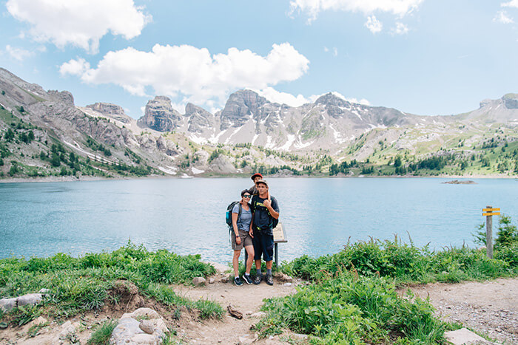
Petites astuces :
Allez-y tôt car étant donné que c’est une randonnée facile il y a beaucoup de monde !
Si vous voulez voir plus de marmottes mieux vaut être tranquille.
Pour le pic-nic, allez au bout du lac, moins fréquenté.
Vous pouvez également dormir une nuit au refuge du Lac d’Allos.

Slide 22
8 Crapahuter en tribu sur le sentier du littoral Saint-Jean-Cap-Ferrat
Nous habitons près de la mer et il y a vraiment de beaux endroits pour se balader au bord de l’eau.
Une de nos balades préférées est le sentier du littoral à Saint Jean Cap Ferrat.
Attention, le sentier est assez escarpé, prudence avec les enfants !

Slide 23
Tour de la pointe de St Hospice : vous pouvez partir de la Paloma Beach en faisant le tour du petit Cap (environ 45 minutes donc très accessible avec des enfants). La vue est superbe, on longe la mer, j’ai même eu la chance une fois de voir des dauphins, mais c’est quand même très très rare.
Tour du Cap Ferrat : garez vous vers la plage de Passable à Villefranche sur mer et prenez le sentier du littoral qui part sur la gauche, la balade est juste sublime aussi, mais plus longue, vous verrez pleins de petites criques où vous pourrez vous baigner, comptez au moins 1h30 pour rejoindre Saint-Jean-Cap-Ferrat (il faudra revenir par la route pour récupérer la voiture, en tout il y en pour 2 bonnes heures en marchant bien). Si vous êtes en forme et les petits bouts aussi, vous pouvez, une fois arrivés à Saint-Jean, compléter cette balade par le tour de la pointe de St Hospice.

Slide 24
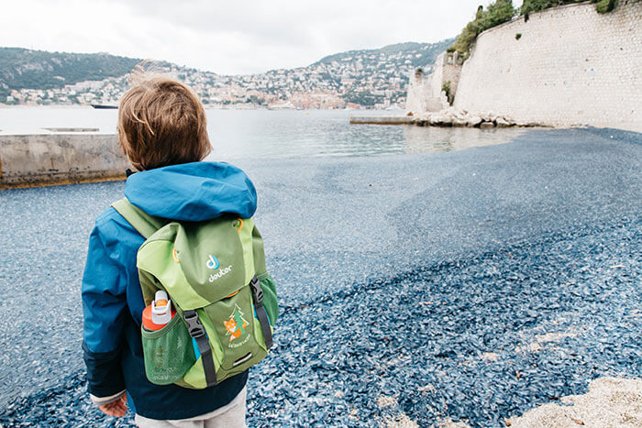
Petites astuces :
Pensez à bien prendre à boire, et un couvre-chef…la balade est en plein soleil.
Si vous souhaitez faire le tour du Cap et vous poser dans une crique, partez très tôt car le coin est très prisé.
Vous avez toujours l’option de faire le tour du Cap avant d’arriver à la plage des fossettes où vous trouverez toujours de la place, vous pouvez faire un pic-nic sur cette plage, vous baigner avant de faire le tour de St Hospice.

Slide 25
9 Barouder en famille dans la plaine de Caille : vélo et escalade
Dans de Caille. l’arrière-pays Grassois, nous aimons particulièrement le village
Un tout petit village bordé d’une magnifique plaine.
Nous aimons beaucoup aller dormir une nuit en camion là-bas.
Vous pouvez faire des randonnées, faire une balade vraiment facile à vélo dans la plaine et pour les amoureux d’escalade il y a même un spot de grimpe !

Slide 26
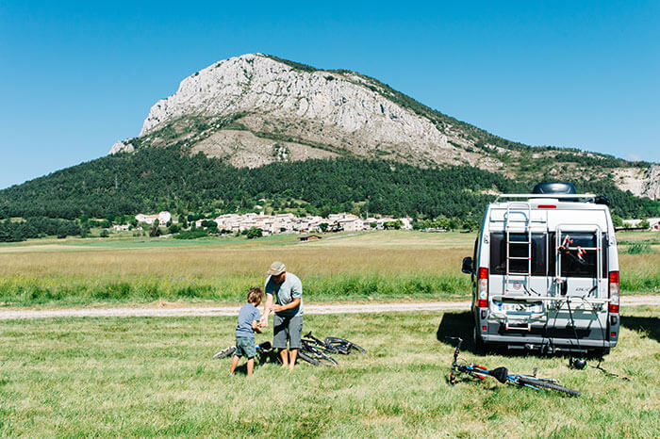

Slide 27
10 Pratiquer le yoga en famille à domicile
Adepte du yoga, Tao s’y est mit aussi.
On fait souvent un peu de yoga le soir ensemble pendant 5-10 minutes.
Mais j’avais envie d’aller plus loin et faire un cours de yoga en famille ! Delphine qui est prof de yoga à Nice nous a donc donné un cours pendant 1h en famille, faisant le cours de manière très ludique pour Tao.
Un beau moment de partage à vivre tous ensemble.

Slide 28
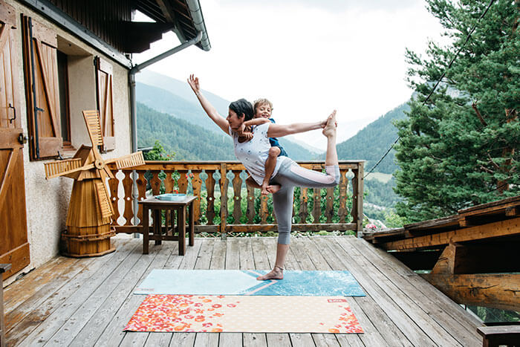

Slide 29
Petites astuces :
Ce cours sera complètement différent des cours de yoga habituel, on fait ça sous forme de jeu donc ne vous inquiétez pas si vous pensez que votre enfant ne tiendra pas.
Si il a besoin de faire des pauses, il peut partir puis revenir dans le cours sans problème, Delphine s’adapte parfaitement à toutes les situations. Faites le cours en extérieur, c’est encore plus agréable !

Slide 30
C’était
Activités famille en Provence
par Lande

